Slide 1


Metastick
идеален по составу — идеален по форме

Slide 2






Наше самочувствие, как и работа организма, зависит от состояния кишечника. А что мы еще знаем о нем?
Самый большой по площади орган
(Общая длина кишечника взрослого человека составляет
7-9 метров*)
Важен для иммунитета
(примерно 70% иммунных клеток содержится в кишечнике***)
Влияет на настроение
(более 90% 5-НТР — предшественника
гормона счастья — серотонина —
вырабатывается в кишечнике**)
В нем расположена большая
часть всей микрофлоры организма
(примерно 0,3% от веса тела****)
*https://www.ncbi.nlm.nih.gov/pmc/articles/PMC1981305/pdf/brmedj03234-0035.pdf
**https://www.cell.com/cell/fulltext/S0092-8674(15)00248-2
***https://www.hopkinsmedicine.org/research/advancements-in-research/fundamentals/in-depth/the-gut-where-bacteria-and-immune-system-meet
****https://journals.plos.org/plosbiology/article?id=10.1371/journal.pbio.1002533

Slide 3





Мир внутри нас:
что нам известно о микрофлоре
Уникальна у каждого человека,
как отпечатки пальцев. Даже
у близнецов с одинаковым генотипом схожесть микрофлоры ~ 20%*
Насчитывает порядка 38 трлн микроорганизмов, что на 8 трлн больше числа всех клеток в теле**
Участвует в синтезе витаминов группы B
С возрастом теряет защитные свойства
* https://www.sciencenews.org/article/identical-twins-may-not-be-so-identical-when-it-comes-gut-bacteria
** https://journals.plos.org/plosbiology/article?id=10.1371/journal.pbio.1002533

Slide 4







Причины дисбаланса микрофлоры:
Искусственное вскармливание
в младенчестве
Стресс
Нерациональное питание — преимущественно из животных жиров, сахара и крахмала
Заболевания, в том числе гормональные нарушения
и пищевые отравления
Употребление алкоголя, курение
Резкие изменения образа жизни: смена климата, работа по ночам, резкое изменение рациона или голодание
Прием лекарств (антибиотиков, НПВП)

Slide 5




Дисбаланс микрофлоры кишечника проявляется:
Нарушением стула
Дискомфортом
в кишечнике
Ухудшением
состояния кожи

Slide 6
К чему приводит дисбаланс микрофлоры?
ослабление иммунитета
постоянная усталость, апатия
эмоциональная неустойчивость
раннее старение
развитие заболеваний

Slide 7
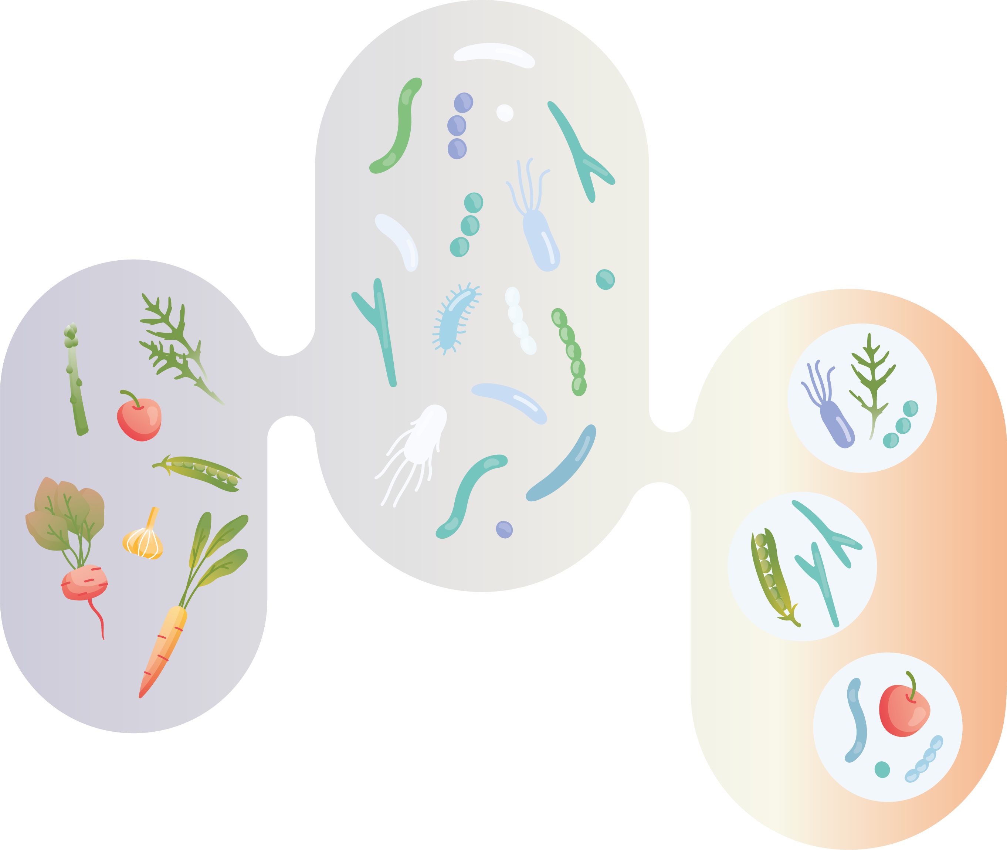
Как мы привыкли заботиться
о микрофлоре кишечника
Пробиотики
Живые микроорганизмы, которые при применении
в адекватных количествах улучшают здоровье.
Синбиотики
комбинация пребиотиков
и пробиотиков
Пребиотики
Неперевариваемые вещества, которые,
по сути, являются пищей
для пробиотиков.

Slide 8

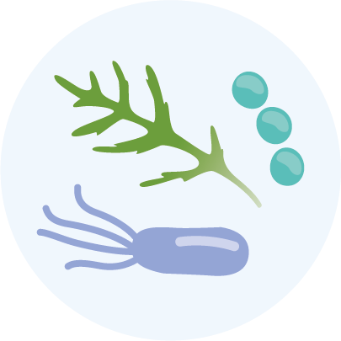
Что получается в результате
жизнедеятельности пробиотиков?
В процессе жизнедеятельности живые пробиотические микроорганизмы (лакто- и бифидобактерии) выделяют полезные
для организма человека вещества: органические кислоты, витамины, вещества с антибактериальными свойствами.
Совокупность таких веществ называется метабиотиками (активными метаболитами), так как они обладают биологической активностью
и способны участвовать в биохимических процессах, значительно улучшая среду обитания пробиотиков.

Slide 9
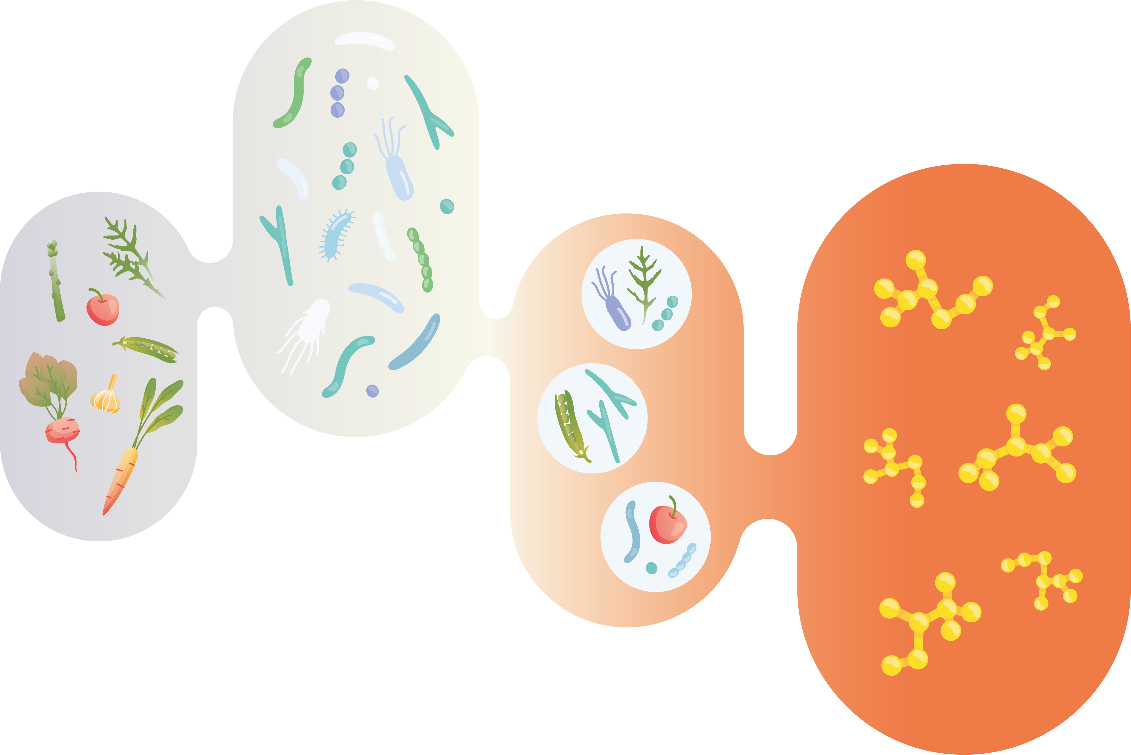
Новое поколение продуктов
для заботы о микрофлоре кишечника
Пребиотики
Метабиотики
(постбиотики) —
это структурные компоненты пробиотиков или продукты
их обмена веществ, которые обладают биологической
активностью и оптимизируют
рост собственной микрофлоры кишечника.
Пробиотики

Slide 10
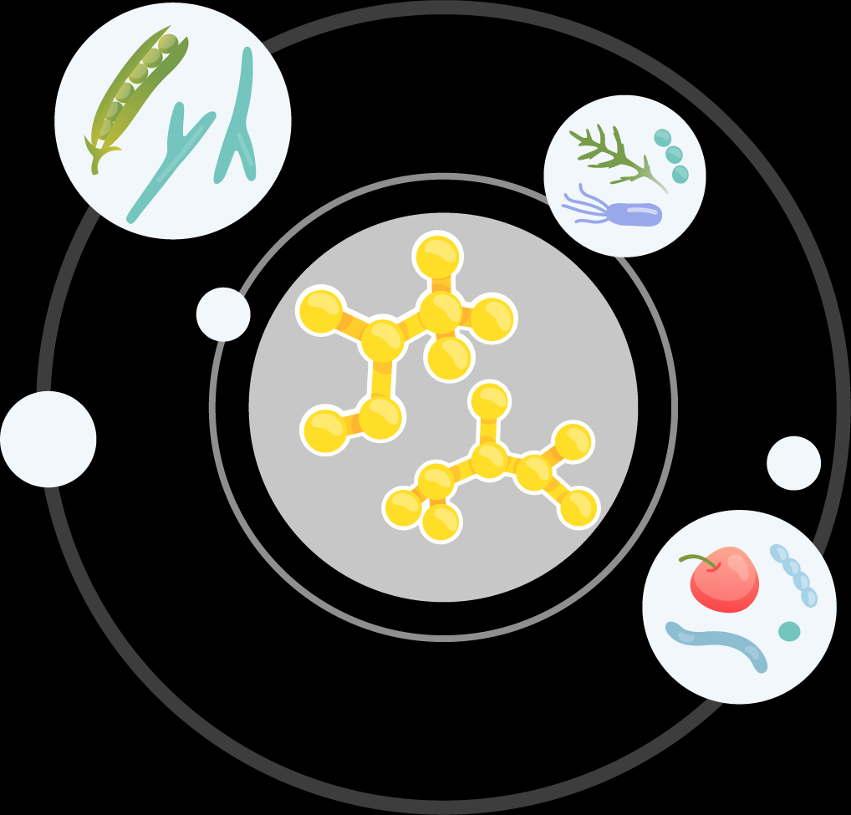
Метабиотики
Новое поколение продуктов для заботы
о микрофлоре кишечника:
начинают действовать сразу*
активируют рост собственной полезной микрофлоры
отлично усваиваются и не вступают в конфликт с собственной микрофлорой организма
не повреждаются антибиотиками
не чувствительны к кислой среде ЖКТ
имеют длительный срок хранения
*после попадания в кишечник
Notes:
Метабиотики содержат уже готовые активные метаболиты известных представителей естественной микрофлоры. При попадании в кишечник они начинают действовать немедленно, не требуя времени для активации. Метабиотики, являясь продуктами метаболизма, а не живыми организмами, не разрушаются под воздействием желудочного сока, пищеварительных ферментов и не повреждаются под воздействием антибиотиков.

Slide 11
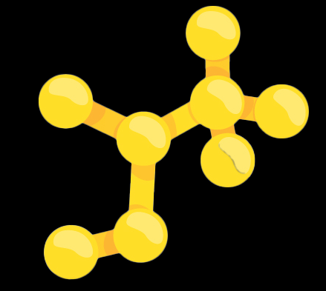
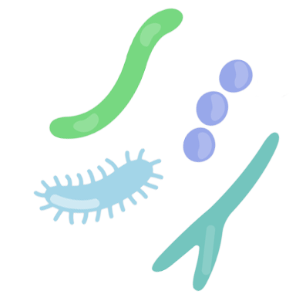
Забота о микрофлоре кишечника:
в чем разница про- и метабиотиков?
Действуют
комплексно,
восстанавливая
микрофлору кишечника
Метабиотики
Пробиотики
не содержат живых микроорганизмов
активируют рост собственной микрофлоры,
способствуют росту ее численности
устойчивы к воздействию пищеварительных
соков
не требуют особых условий хранения
можно принимать вместе с антибиотиками
живые микроорганизмы
улучшают качественный состав
микрофлоры
чувствительны к пищеварительным
сокам и повреждаются антибиотиками
часто требовательны к условиям
хранения

Slide 12
Рекомендации по приему пробиотиков, метабиотиков или их сочетание
в зависимости от цели:
Пробиотики
Метабиотики
Улучшение состояния кожи
Нормализация стула
Помощь при похудении
Снижение аллергических реакций
Укрепление иммунитета
Во время приема антибиотиков
Восстановление после антибиотиков

Slide 13

Мы в Coral Club уделяем особое внимание здоровью кишечника, поэтому создаем решения, вдохновленные природой
и основанные на научных исследованиях

Slide 14

Metastick — восстановление
собственной микрофлоры кишечника

Slide 15
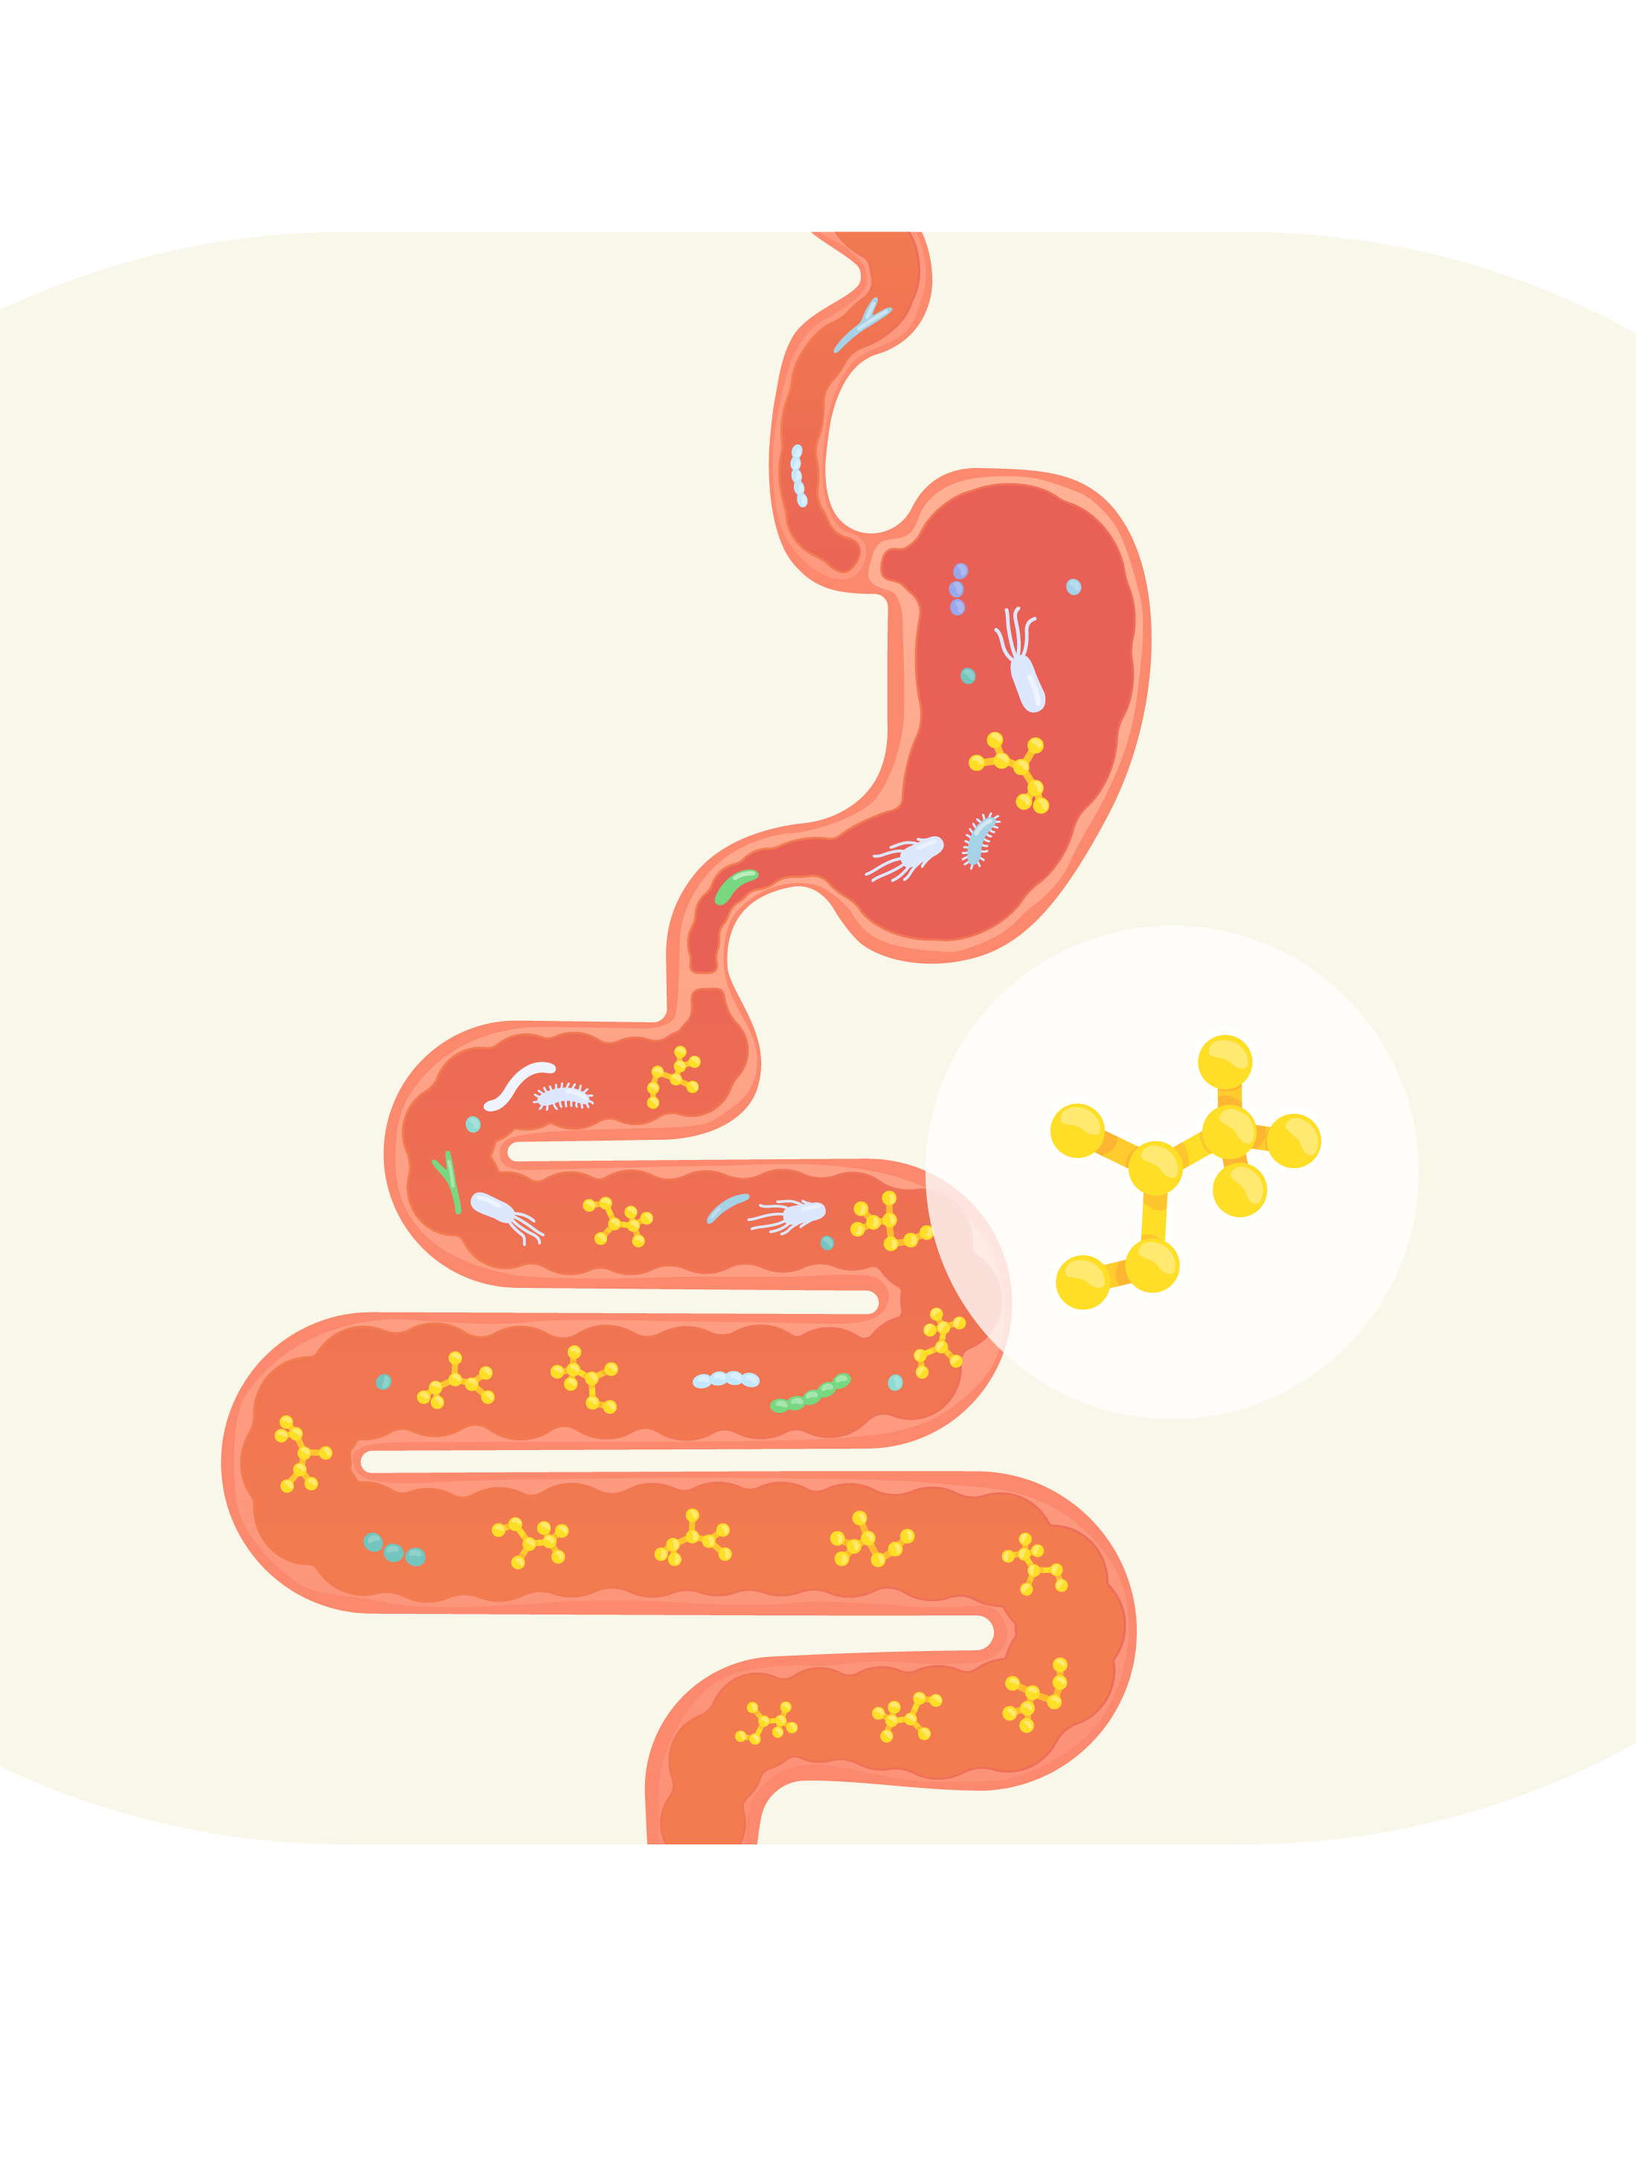
Metastick
действует сразу после приема
01
Компоненты метабиотика проходят через агрессивную среду желудка и в неизменном виде попадают в кишечник
02
Комплексное действие ингредиентов активирует
рост собственной микрофлоры

Slide 16

Активные компоненты
Metastick способствуют восстановлению
микрофлоры кишечника

Slide 17
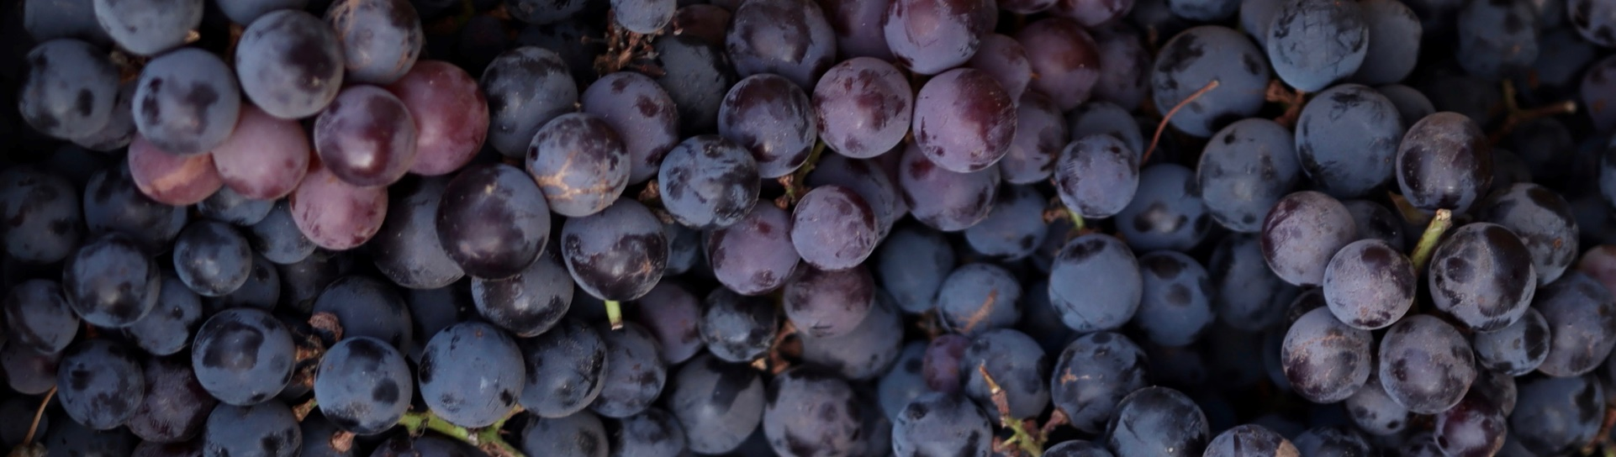
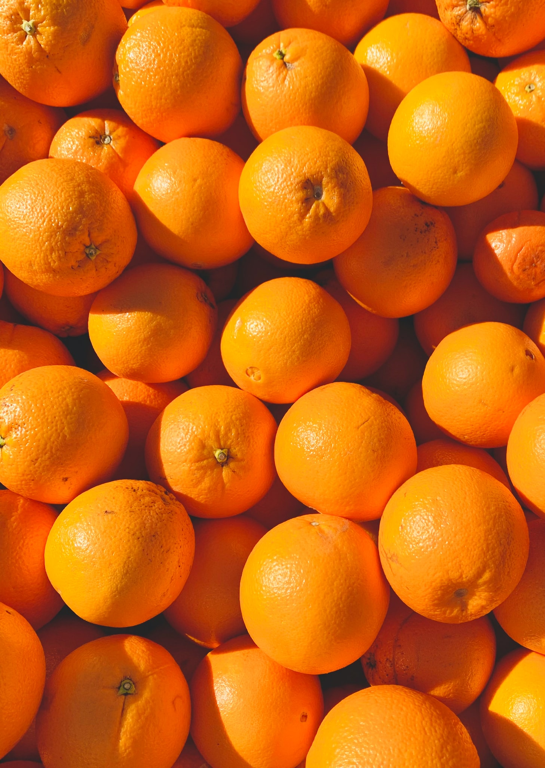
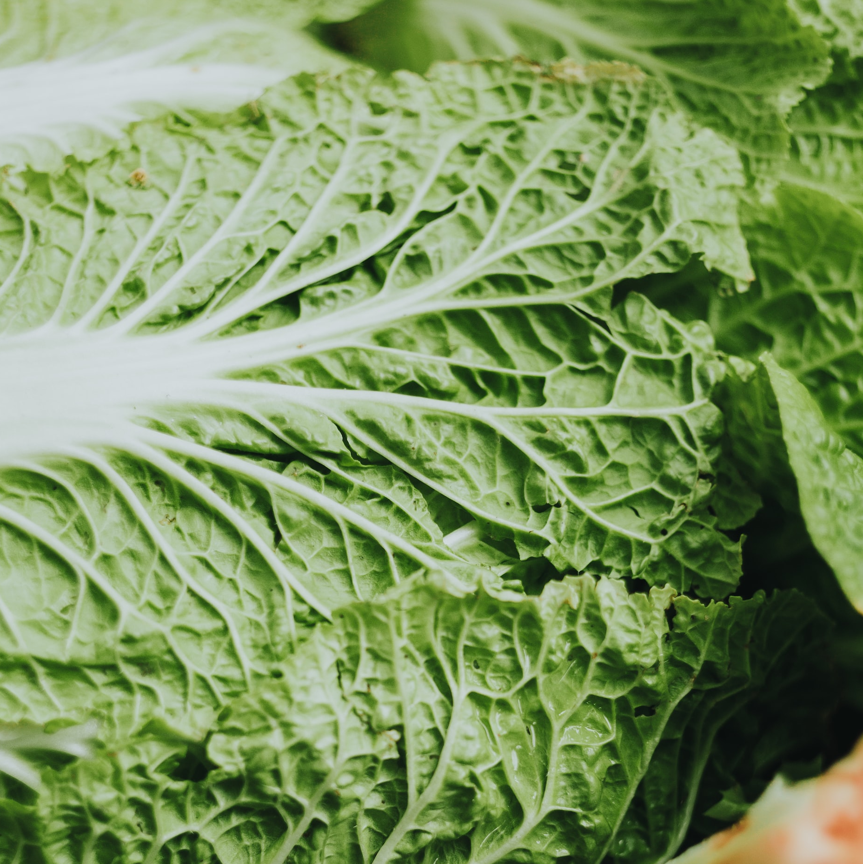
Водные субстраты* метаболитов Lactobacillus plantarum из кожуры апельсина и капусты кимчи
Традиционные продукты Юго-Восточной Азии апельсин
и кимчи являются полезной "пищей" для пробиотиков,
которые выделяют множество разнообразных
метаболитов, благодаря такому питанию.
Поэтому апельсин и кимчи были выбраны в качестве субстрата для Lactobacillus plantarum.
*субстрат — это питательная среда для роста
и развития живых микрооганизмов

Slide 18
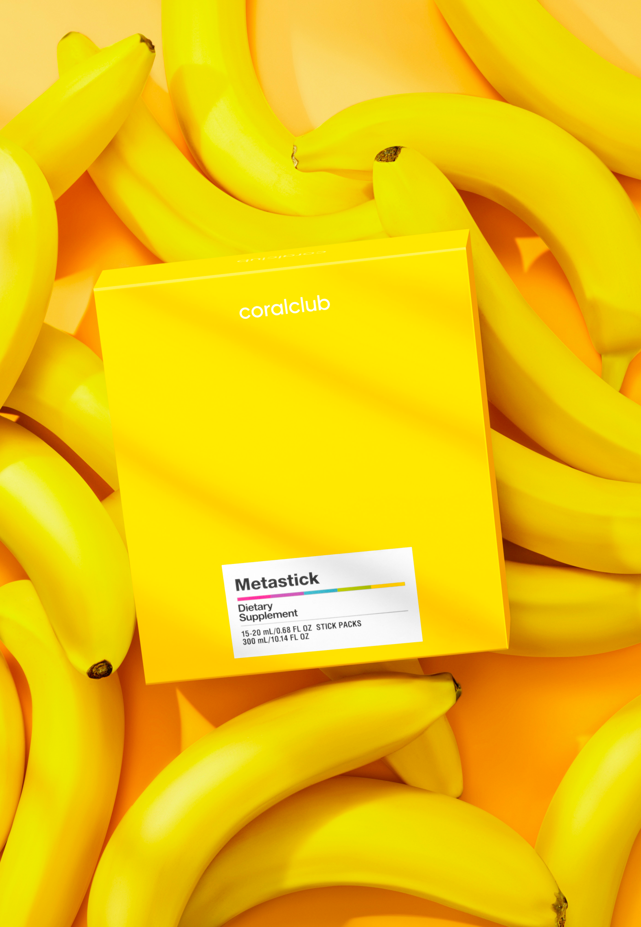
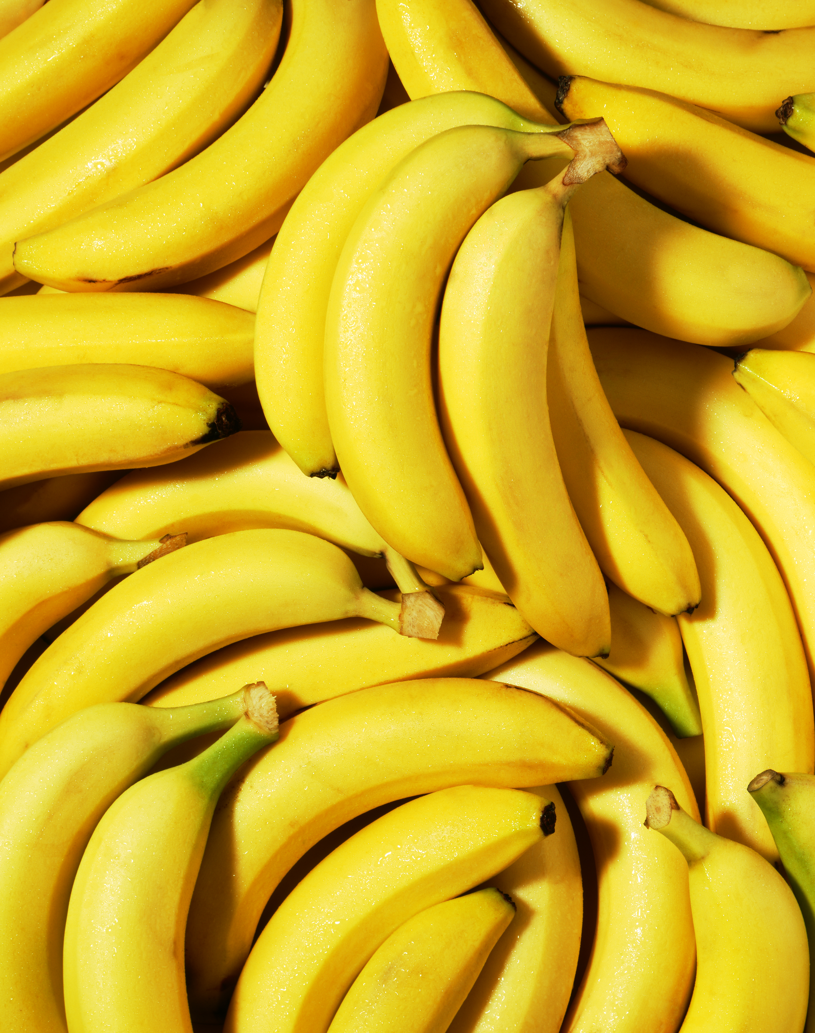
Экстракт
мякоти банана райского
содержит фруктоолигосахариды, растворимую клетчатку, органические кислоты, минералы (особенно калий и магний), витамины А, С, Е группы В.
Фруктоолигосахариды и растворимая клетчатка являются пищей для собственных полезных бактерий кишечника и способствуют повышению их активности, активируют перистальтику кишечника, поддерживают липидный и углеводный обмен.

Slide 19
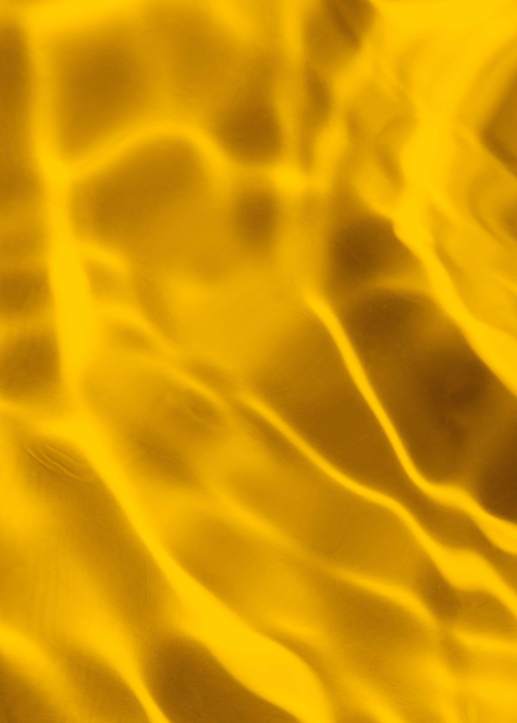
Витамин В6
частично синтезируется в кишечнике
и усваивается из пищи. При ухудшении состояния микробиоты эти процессы нарушаются, что приводит к нехватке этого вещества.
Витамин В6 регулирует работу пищеварительных ферментов, а также необходим для:
нормальной работы печени
усвоения витамина В12
нервной и сердечно-сосудистой систем
В6

Slide 20
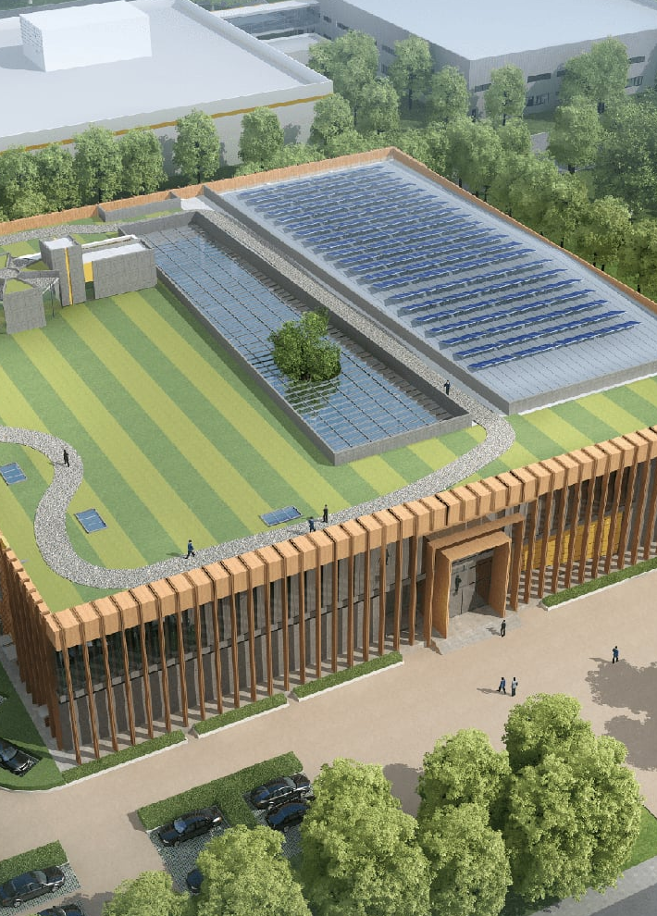
Производство будущего
Metastick создаётся на высокотехнологичном производстве с минимальным уровнем выбросов углерода
технопарк нового поколения
инновационные разработки
энергосберегающее экологичное
производство

Slide 21

Контроль качества
Производство:
соответствует высоким мировым
стандартам и сертифицировано
GMP, ISO, HACCP
имеет более 2400 международных патентов
и 370 международных наград за инновации

Slide 22




Metastick: идеален по составу, идеален по форме
Порционный стик
удобство и легкость приема
герметичная упаковка (защита
от внешнего воздействия)
точная дозировка

Slide 23
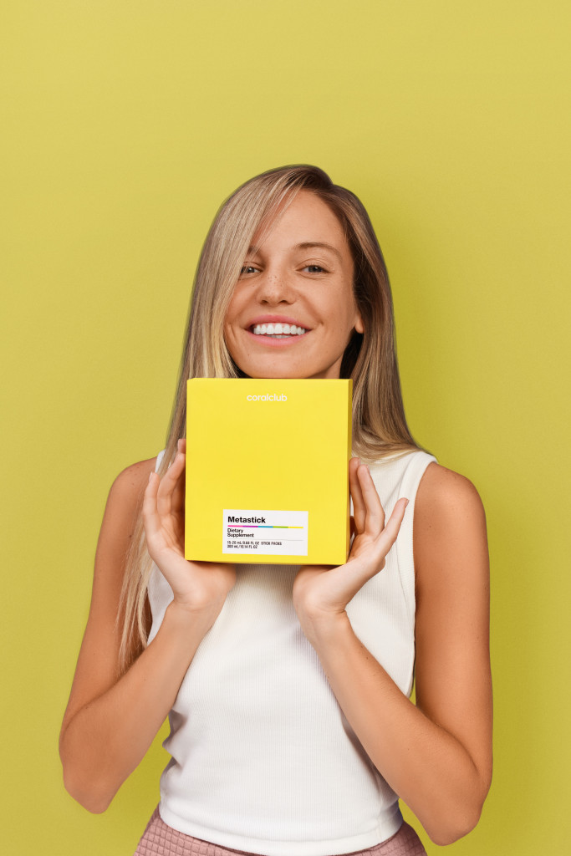


Metastick: как принимать?
Смешать содержимое стик-пакета
с половиной стакана (100 мл) воды
или сока. Принимать непосредственно
перед едой 1-2 раза в день
на протяжении 15 дней.
+
x2

Slide 24

Metastick поможет:
поддержать баланс микрофлоры кишечника
улучшить пищеварение
и усвоение питательных веществ
уменьшить дискомфорт в ЖКТ
и наладить регулярный стул
улучшить обмен веществ
укрепить иммунную систему
снизить риск аллергических реакций

Slide 25
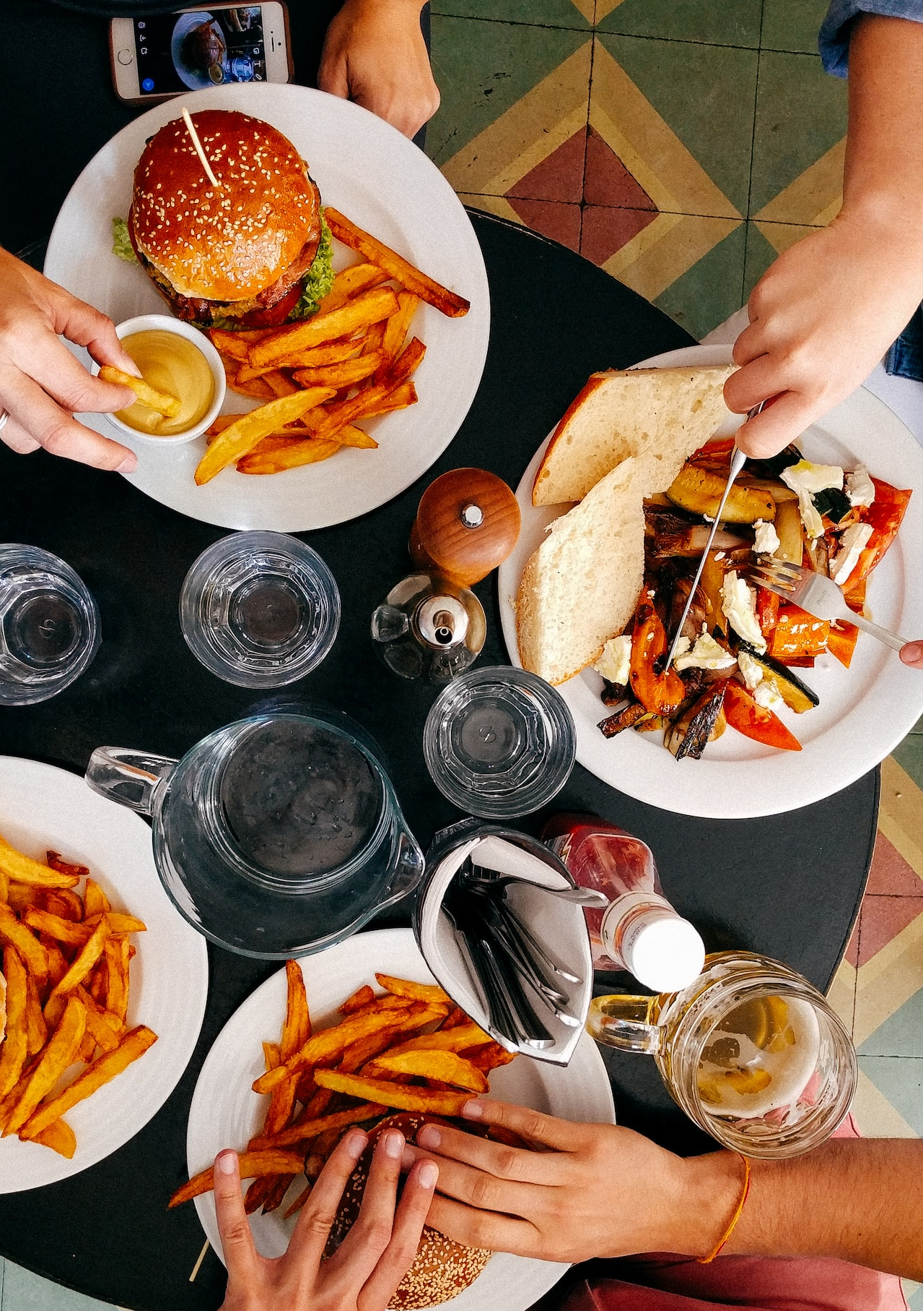
Metastick для тех, кто:
нерационально питается
испытывает стресс
имеет вредные привычки
сидит на диетах или голодает
принимает антибиотики
имеет лишний или недостаточный вес

Slide 26





Metastick
Восстановление микрофлоры кишечника
Действие сразу
Инновационное
производство
Эффективность подтверждена

Slide 27
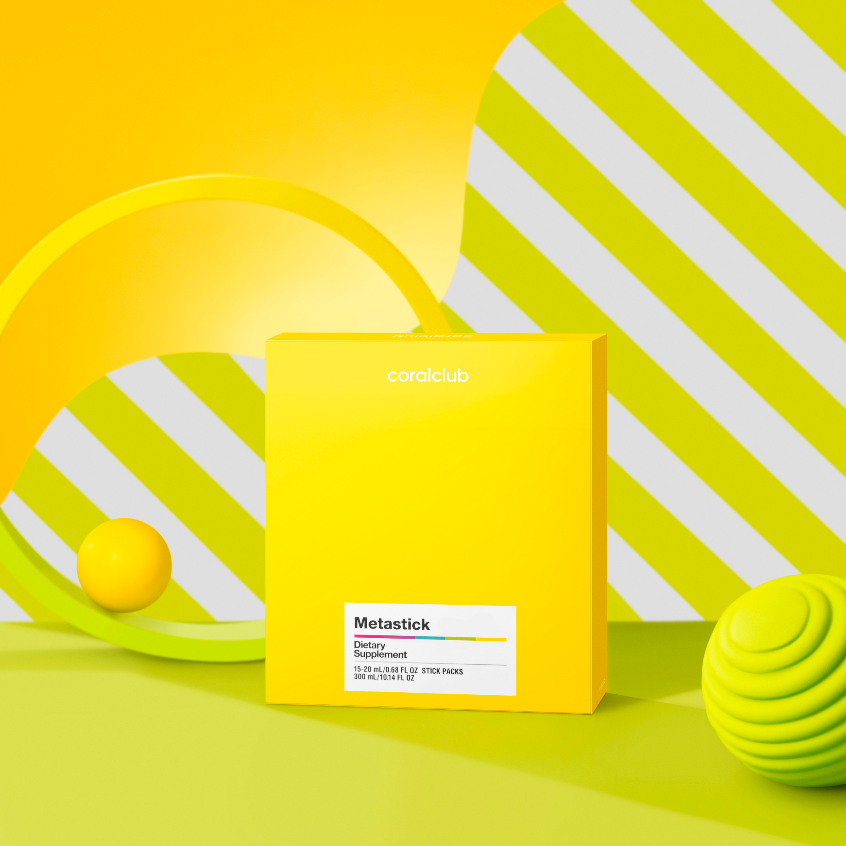
Клубная цена
2193 Metastick
15 стик-пакетов (20 мл)
Бонусные баллы
12,0
21,00 у. е.
Рыночная цена
26,25 у. е.

Slide 28
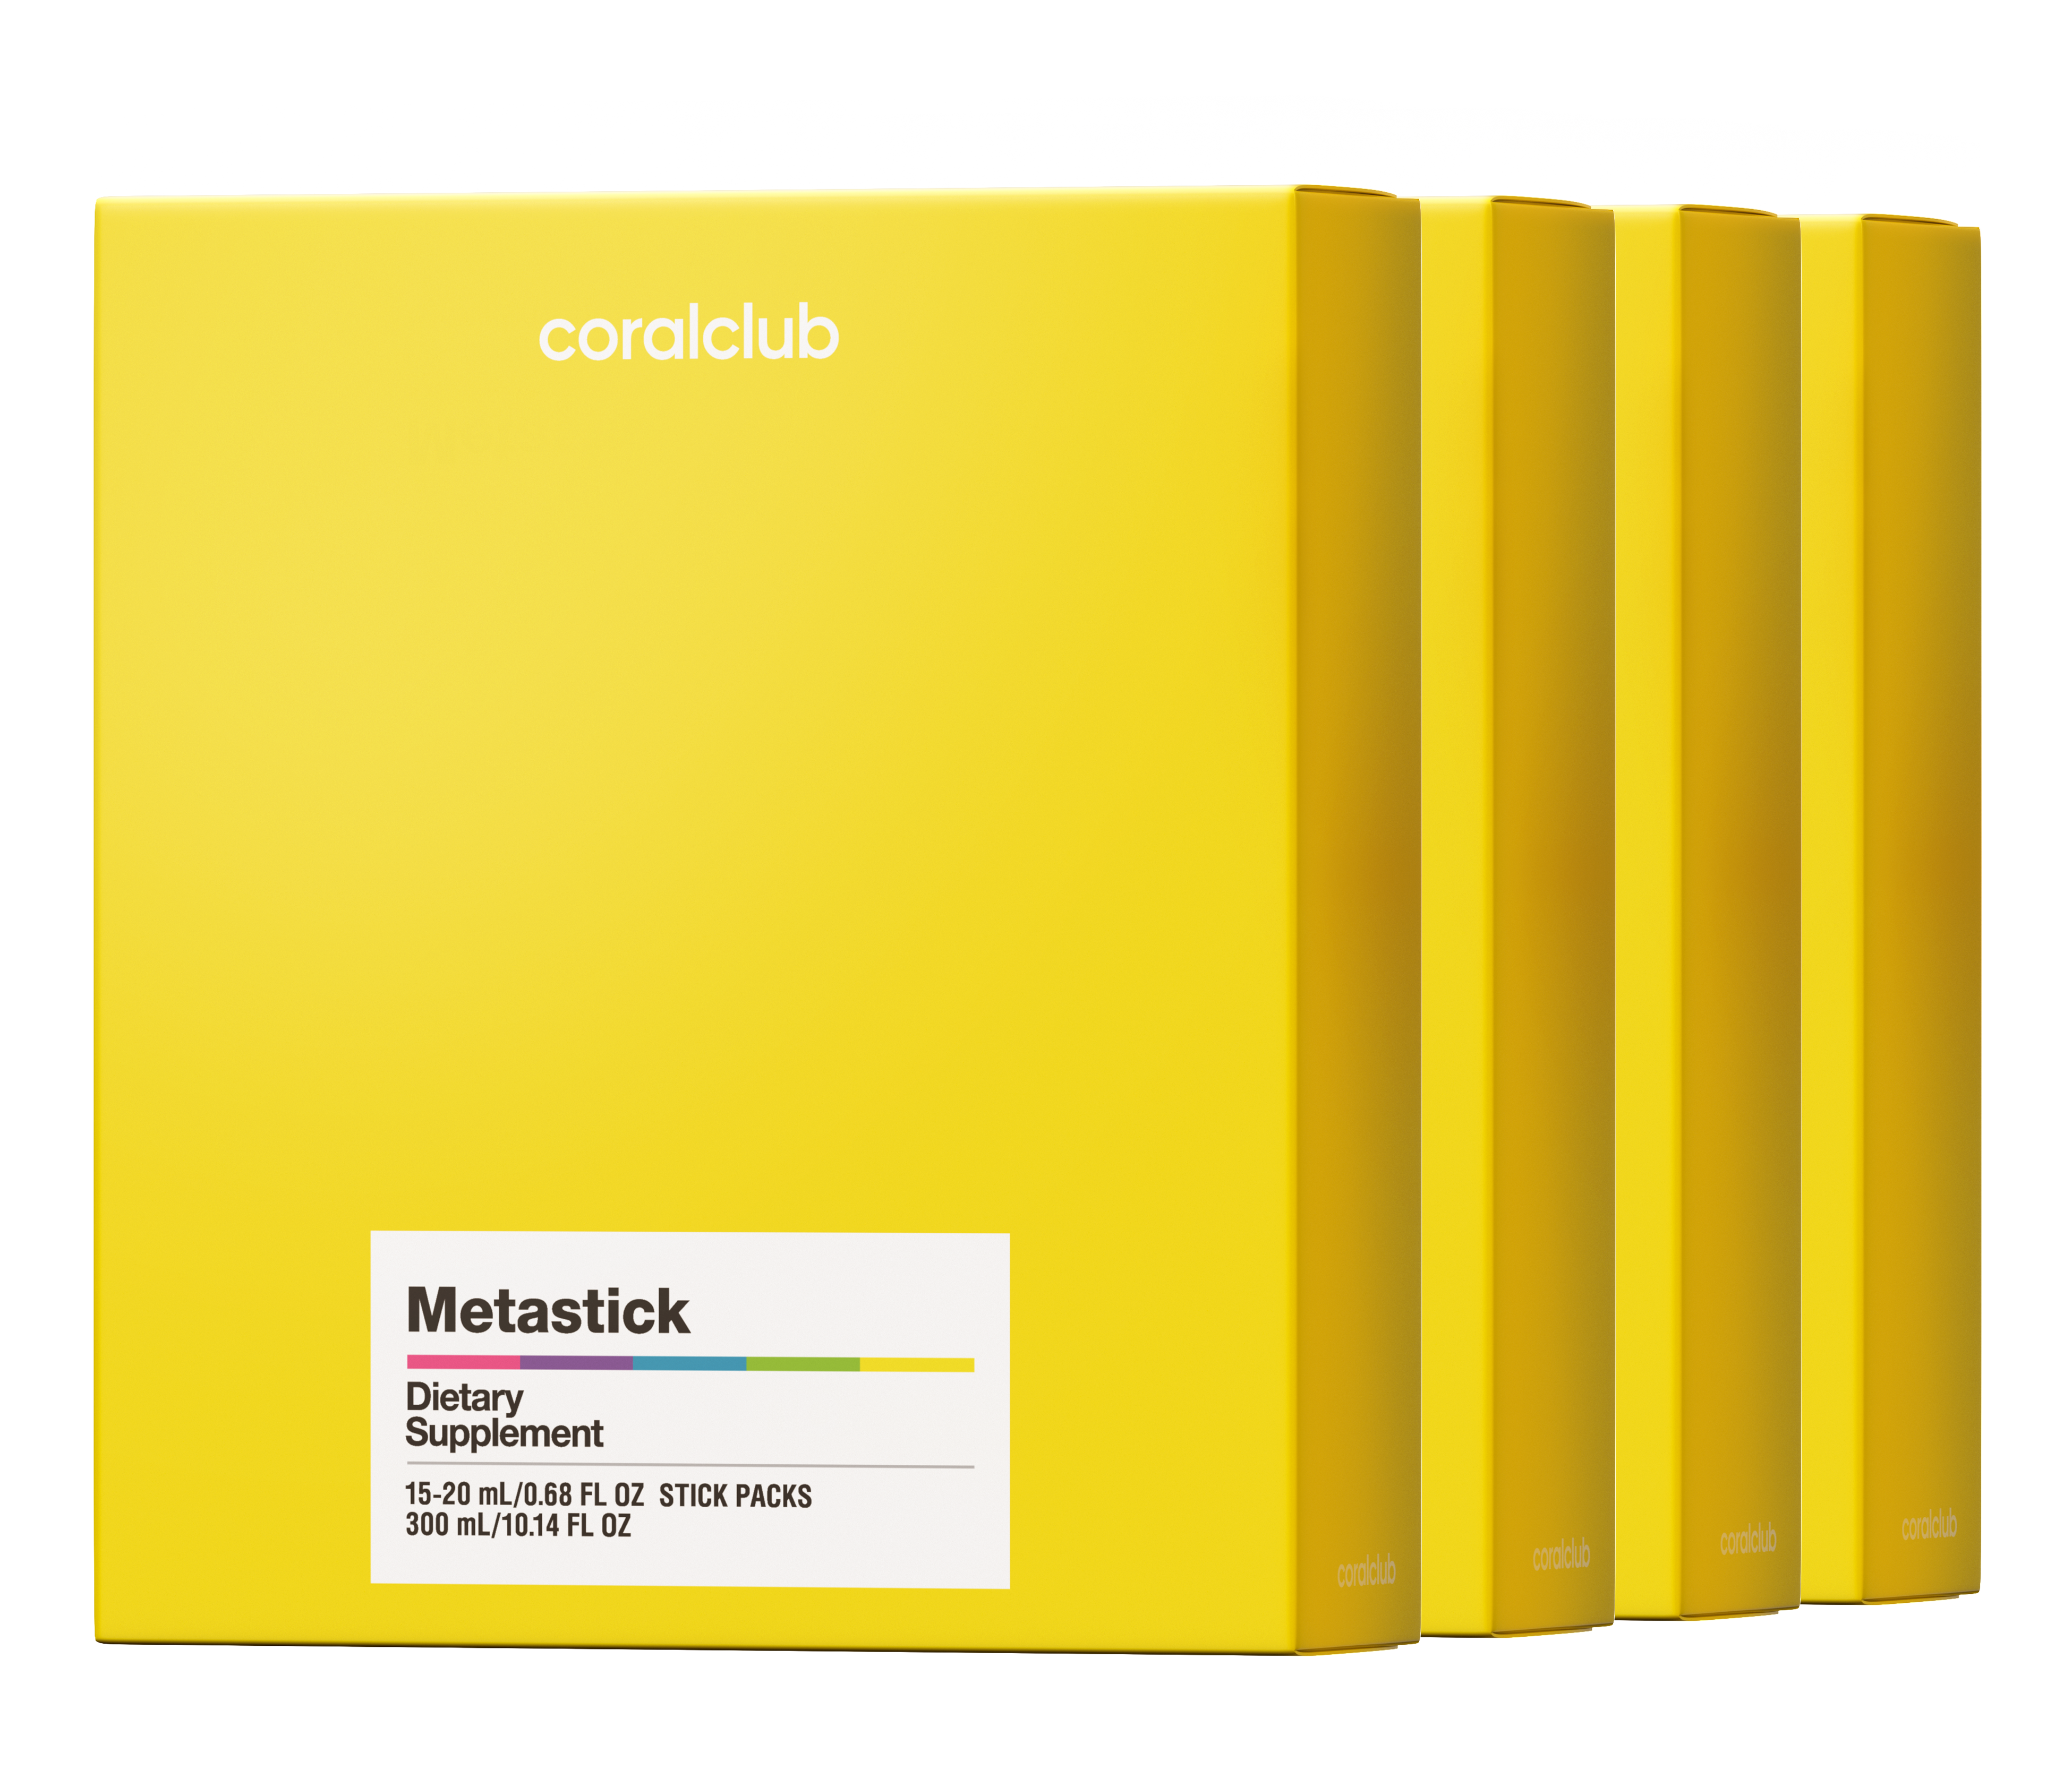
219304 Metastick
4 упаковки — курс на месяц
Бонусные баллы
46,0
Клубная цена
80,00 у. е.
Рыночная цена
100,00 у. е.

Slide 29


Metastick
идеален по составу — идеален по форме

